Slide 1
Histórias Cruzadas

Slide 2
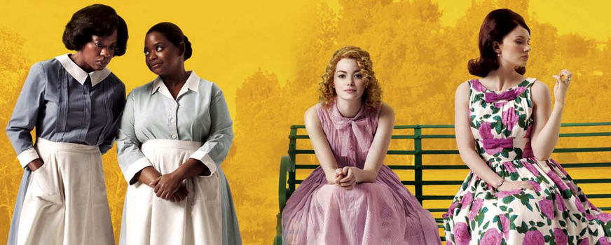
Do que se trata
Nos anos 60, no Mississippi, Skeeter é uma garota da alta sociedade que retorna determinada a se tornar escritora. Ela começa a entrevistar as mulheres negras da cidade, que deixaram suas vidas para trabalhar na criação dos filhos da elite branca, da qual a própria Skeeter faz parte. Aibileen Clark, a emprega da melhor amiga de Skeeter, é a primeira a conceder uma entrevista. Apesar das críticas, Skeeter e Aibileen continuam trabalhando juntas e, aos poucos, conseguem novas adesões.

Slide 3
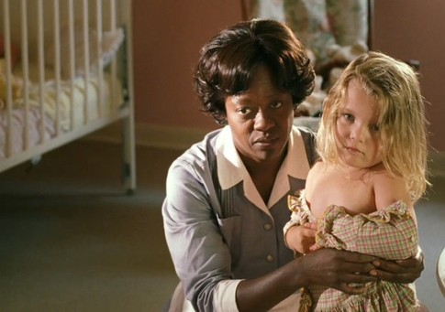
Críticas
"Histórias Cruzadas" é um belo filme sobre o racismo, que mostra a visão das empregadas negras sobre os baixos salários, longas jornadas de trabalho e os maus-tratos que recebiam dos patrões
Deixavam seus filhos ainda pequenos para cuidarem dos filhos dos brancos

Slide 4
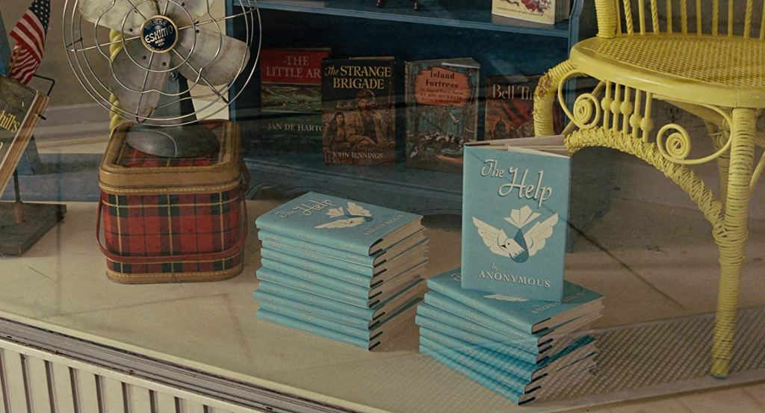
Livro: A ajuda

